Slide 1

The Psychotherapy Process Q-set (PQS) in Therapeutique Action, Jason Aronson inc. 2000. Enrico E. Jones
Instrument d’évaluation du processus de la psychothérapie
Présentation Monique Thurin
Notes:
Le Psychotherapy Process Q-set (PQS) (Jones, 2000) est un instrument d’évaluation du processus psychothérapique.
Le PQS se veut en grande partie neutre en ce qui concerne n'importe quelle théorie particulière de thérapie et devrait permettre la représentation d'un large éventail d'interactions thérapeutiques.

Slide 2
PQS → CPQ → APQ
Psychotherapy process Q-set de Jones et al (1985)
  Élaboré au cours de plusieurs années avec un panel de cliniciens de différentes théories dont la version utilisée dans le pôle borderline adulte est de 2000
A partir du PQS Schneider et al. ont mis au point le Child psychotherapy Q-set (CPQ) utilisé dans le pôle autisme.
  Dans un article de 2007 (bulletin « Division 39, APA – psychanalyse) Goodman rapporte que pour les adolescents, le PQS est utilisé pour les plus âgés et le CPQ pour les plus jeunes.
L’APQ Adolescent psychotherapy process Q-set est en cours de révision. Il a été élaboré à partir du CPQ (Bambery et al).

Slide 3
Le PQS : un instrument d’évaluation
Utilise un langage de base pour décrire et classer le processus de la thérapie à partir de 100 items
  Chaque item est conçu pour être observable
  Évite les références à une théorie spécifique
Destiné à être en grande partie neutre, il est utilisable pour n’importe quelle thérapie
Permet de représenter un éventail d’interactions thérapeutiques
Notes:
Le but du PQS est de fournir un langage de base
pour la description et la classification des processus de thérapie pour dit-il une analyse quantitative.
le PQS est destiné pour être en grande partie neutre en ce qui
concerne n'importe quelle théorie particulière de thérapie et devrait permettre la représentation d'un éventail d'interactions thérapeutiques.

Slide 4
Quel matériel clinique pour l’évaluation ?
les séances entières servent de support à l’évaluation (notes extensives et/ou enregistrements audio)
  Plus grande possibilité de cerner les éléments importants
  Mieux évaluer les effets dans le processus de la thérapie
Le but général de l’instrument est de fournir un index significatif
du processus thérapeutique
qui puisse être utilisé dans des analyses comparatives
ou pour des évaluations pré et post thérapies

Slide 5
Le PQS comprend 3 types d’items
Les éléments décrivant les attitudes, les sentiments, le comportement ou l'expérience du patient
Les éléments décrivant les actions et les attitudes du thérapeute
Les éléments essayant de cerner la nature de l'interaction de la dyade, le climat ou l'atmosphère de la séance
Notes:
Voyons un exemple de ces 3 types d’items.

Slide 6
Trois ordres de cotations
Caractéristique = présence d’éléments caractéristiques selon définition
Neutre = non pertinent ou sans importance dans la séance
Non caractéristique = absence d’un comportement ou d’une expérience remarquable
(Les évaluateurs sont parfois incertains pour placer un item dans la catégorie neutre, ou dans la catégorie « non caractéristique ». Un élément devrait être placé dans la catégorie neutre quand il est vraiment non pertinent ou sans importance par rapport à l'interaction. Un placement plus extrême dans le « non caractéristique » signale que l'absence d'un comportement ou d'une expérience particulière est remarquable. En d'autres termes, un événement dont il serait important de noter l’absence afin de réaliser une description plus précise de la séance devrait être classé dans la catégorie « non caractéristique » plutôt que « neutre ». )
  NB. Pour apprécier qu’un élément est « non pertinent », il faut considérer la séance entière et cliniquement décider si tel élément par rapport à un autre n’est pas pertinent dans cette séance spécifique (tri forcé).

Slide 7
Item 26 : Patient experiences discomforting or troublesome (painful) affect.
Le patient ressent un affect désagréable ou pénible (douloureux).
Placer vers caractéristique si le patient exprime des sentiments de honte, de culpabilité, de peur, ou de tristesse au cours de la séance. Un placement extrême indique l’intensité de l’affect.
Placer vers non caractéristique si le patient n’exprime pas de tels sentiments pénibles, ou exprime des sentiments de confort et de bien-être.
Notes:
Les définitions, ou les descriptions, des éléments de ce manuel et des exemples fournis, sont destinées pour réduire au minimum des interprétations potentiellement variables des éléments. Il doit être soigneusement étudié.
Des cotateurs externes sont requis pour observer l'interaction entre le
patient et le thérapeute de l'extérieur.
En plaçant chaque élément demandez-vous : cette attitude, ce comportement, ou cette expérience sont-ils clairement présents ou absents ?
Si l'évidence n’est pas avérée, demandez-vous : dans quelle mesure sont ils présents ou absents ? Recherchez l’évidence spécifique.
Essayez d’avoir l’esprit ouvert et être aussi objectif que possible.
Évitez, par exemple, les jugements sur une activité particulière du thérapeute pertinente ou inefficace, ou souhaitable ou Indésirable, d'une position théorique particulière. Rendez-vous compte des idées préconçues que vous pouvez avoir au sujet des interactions thérapeutiques « idéales ». Par exemple, essayez de ne pas être affectés par vos réactions personnelles par rapport au thérapeute ou au patient ; par exemple, évitez que vos estimations soient influencées comme si vous voudriez avoir cette personne comme votre thérapeute, ou par la façon dont vous pourriez réagir au patient si vous étiez le thérapeute.

Slide 8
Item 2 :Therapist draws attention to patient’s nonverbal behavior, e.g., body posture, gestures
Placez dans « caractéristique » si le thérapeute porte attention sur le comportement non-verbal du patient, tel que des expressions faciales, rougeur, rire, gorge nouée, ou les mouvements de corps, par ex., le thérapeute précise que bien que le patient dit qu’il (elle) est fâché, il sourit.
Placez dans « non caractéristique » s’il y a peu ou pas d’éléments sur le comportement non verbal.
Le thérapeute porte attention au comportement non verbal du patient, c-à-d, à la position du corps et à la gestuelle.

Slide 9
Item 39 :There is a competitive quality to the relationship.
Placer vers caractéristique si soit le patient soit le thérapeute semble en compétition avec l’autre. Cela peut prendre la forme de vantardise, de « surenchérissement », ou de rabaisser l’autre ; par exemple le patient suggère que le thérapeute vit une vie cloîtrée alors que lui vit et travaille dans le monde réel.
Placer vers non caractéristique s’il y a peu ou pas de sentiment de compétitivité entre le patient et le thérapeute.
La relation présente une qualité concurrentielle.

Slide 10
Item 92 : Patient's feelings or perceptions are linked to situations or behavior of the past.
Placer vers caractéristique si plusieurs liens ou des connexions essentielles sont réalisées entre l’expérience actuelle émotionnelle du patient ou la perception d’événements avec ceux du passé ; par exemple, le thérapeute fait remarquer (ou le patient réalise) que des peurs actuelles d’abandon proviennent de la perte d’un parent durant l’enfance.
Placer vers non caractéristique si les expériences actuelles et passées sont discutées mais non reliées ouvertement.
Placer vers la catégorie neutre si ces sujets sont discutés très peu ou pas du tout.
Les sentiments ou les perceptions du patient sont liés aux situations ou comportement du passé.

Slide 11
Le PQS est un instrument à « tri forcé »
(Q-méthodologie)
Procédure : trier chaque formulation d’item sur une ligne composées de 9 catégories (tri forcé)
Catégorie | 1 | 2 | 3 | 4 | 5 | 6 | 7 | 8 | 9
Nombre d’items Dans chaque catégorie | 5 | 8 | 12 | 16 | 18 | 16 | 12 | 8 | 5
Caractéristique (+) Non caractéristique (-) Neutre ou non pertinent (0) | - 4 | - 3 | - 2 | - 1 | 0 | + 1 | + 2 | + 3 | + 4
= 100 items

Slide 12
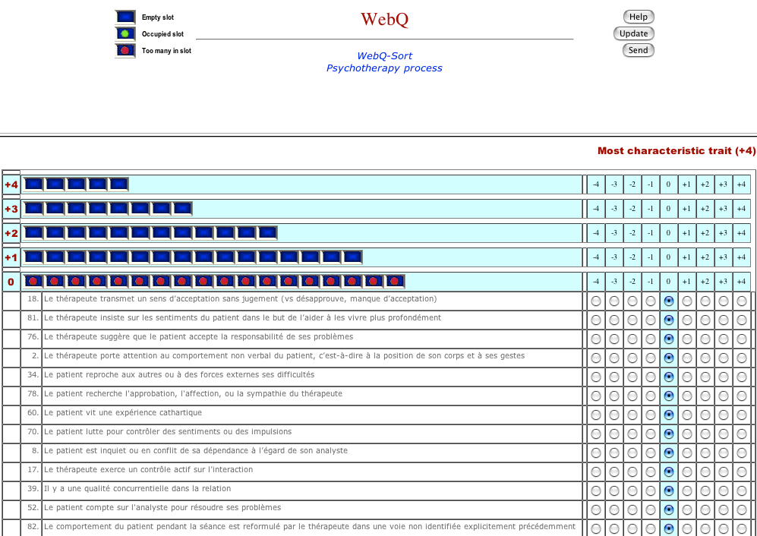
Notes:
Avec notre propre utilisation dans notre recherche, voici comment cela se présente, nous travaillons non pas avec les cartes en papier mais avec un outil informatique, disponible sur le net :
Un petit logiciel ouvre cette page :
Nous verrons plus tard les explications des liens là haut.
Dans cette partie : vous voyez le codage par plus caractéristique + 4 à neutre. Les carrés bleus et rouges indiquent le nombre d’items devant se trouver dans chaque codage à la fin du travail sur une séance de thérapie. Comme nous l’avons vu tout à l’heure il ne doit y avoir que 5 items classés dans le plus caractéristiques, 8 dans le suivant, 12 dans le suivant encore, 16 ensuite et pour les neutres 18.

Slide 13
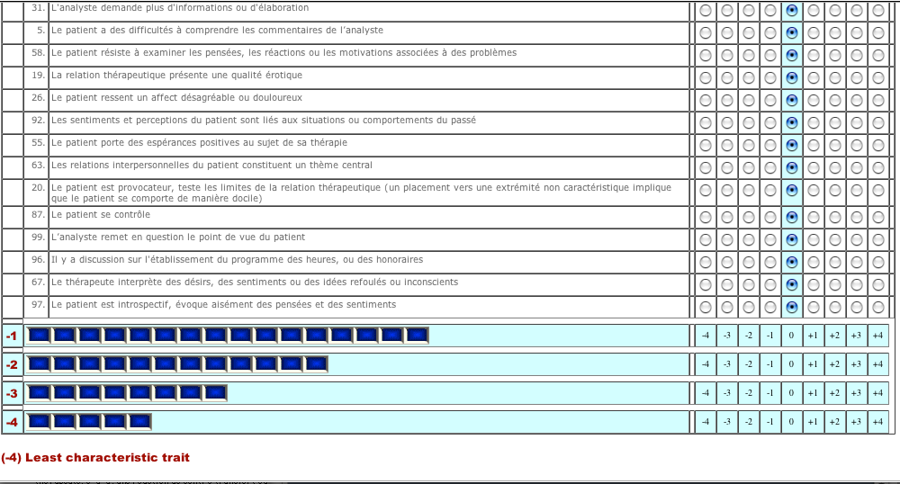
Notes:
Nous retrouvons à l’envers ces mêmes recommandations de l’outil dans les moins caractéristiques.

Slide 14
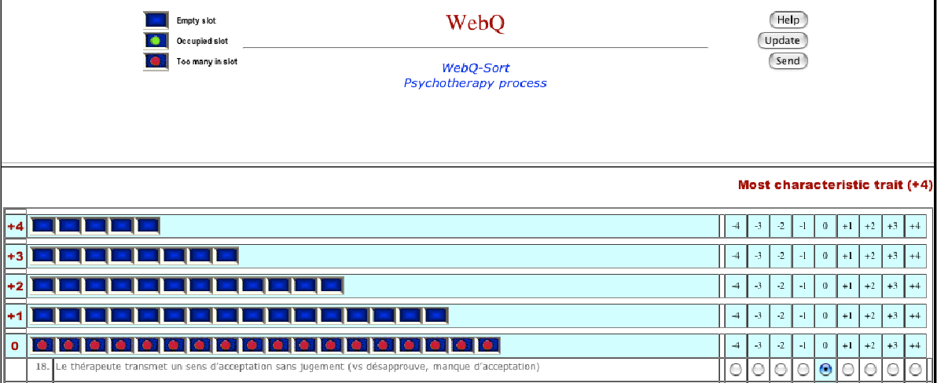
Notes:
Revenons maintenant à l’utilité des liens du haut : ceux de droite en l’occurrence
Help renvoie à une explication de l’utilisation du logiciel
Undate est un outil très important : il vous permet de reclasser vos items jusqu’à ce que vous ayez rempli convenablement les caractéristiques suivant le nombre requis.
Car les choses ne sont pas si simples ; si certains items sont très nets par rapport à la séance que vous êtes en train d’évaluer parfois cela est très difficile.
Send : vous permet d’envoyer votre évaluation sous forme codée, à la personne de votre équipe qui va la mettre dans un tableau ainsi que celles des autres cotateurs. Une discussion avec les cotes de chacun peut être ainsi entreprise et permet de mettre les arguments en commun qui ont fait opter pour telle ou telle cotation.

Slide 15
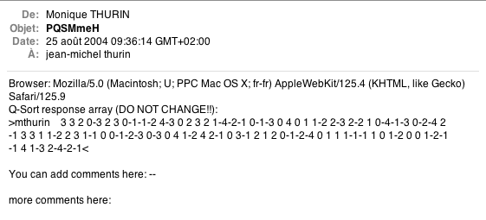
Évaluation sous forme codée envoyée pour mise en commun

Slide 16
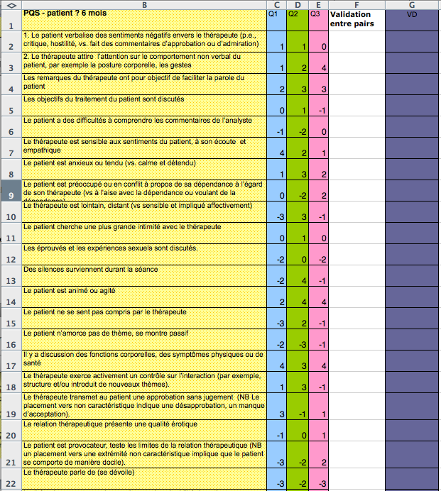

Slide 17
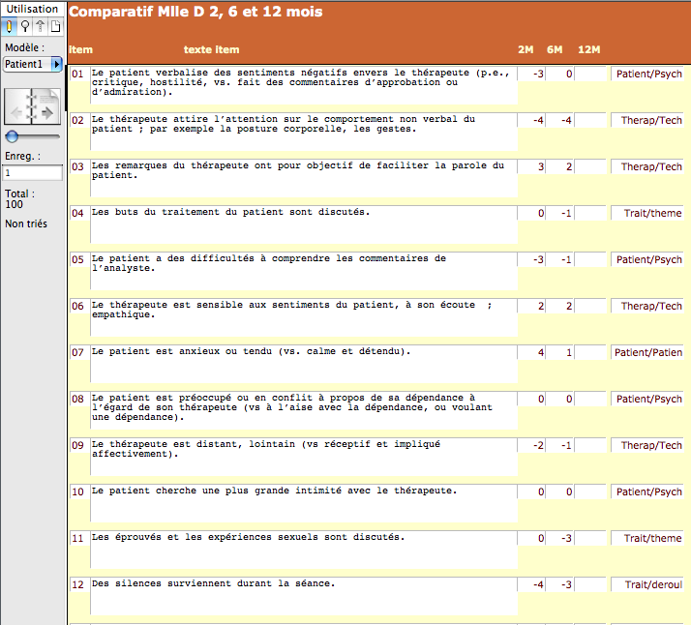
Base
de
données

Slide 18
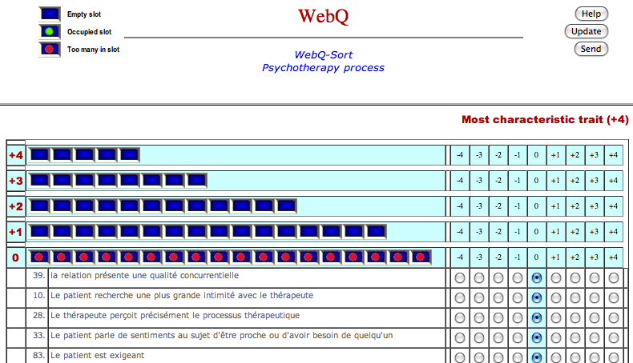
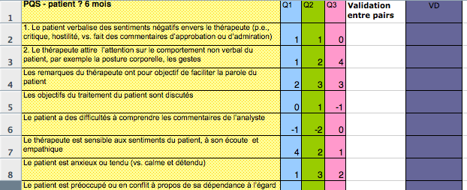
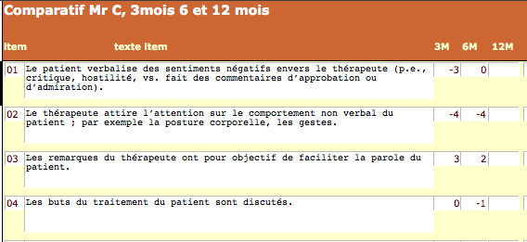
Récapitulatif
Enregistrer ou prendre en notes extensives une séance à 2 mois, 6 mois, (9 mois ?) et 12 mois
Chaque membre du groupe de pairs, cote la séance à partir de l’instrument en ligne
Cette cotation est envoyée au responsable du groupe de pairs qui met les cotations sur un document excel
Un réunion d’évaluation entre les pairs s’organise à partir de ce document excel (discussion sur les items avec écart entre les membres du groupe)
Le responsable du groupe reprend cette évaluation avec l’instrument en ligne pour l’évaluation définitive (si le tri forcé oblige à des écarts, des notes seront jointes à l’évaluation)
Cette évaluation finale est mise dans la base de données en attendant l’analyse du processus à un an.
1
2
3

